Slide 1





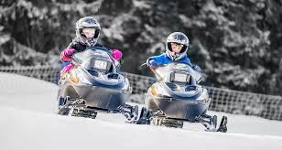
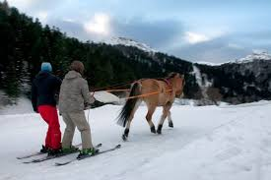




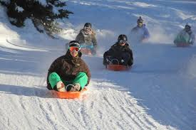
Planète loisirs animation
Activités
Motoneige
Patinoire
Luge
Piscine
Du 15 au 18 février
Séjour « Glisse »
6-10 ans
Hébergement au LPA de Rochefort Montagne (63)
Tarif formule tout compris
Résidants communauté de communes Chavanon Combrailles et Volcans | Hors Communauté de communes
QF <400: 85€ QF 401<700: 94€ QF 701<1000: 102€ QF 1001<1500: 110€ QF>1501: 119€ | QF <400: 128€ QF 401<700: 136€ QF 701<1000: 145€ QF 1001<1500: 153€ QF>1501: 162€
Inscriptions et renseignements
07.82.84.51.16
alsh@afr63.fr
planete loisirs anim
16 rue du Sioulet, 63380 Pontaumur
Inscription séjour « Glisse »
Nom-Prénom:
Date de naissance:
Commune de résidence:
Téléphone:
Adresse mail:
Numéro allocataire:
Signature:

